Slide 1
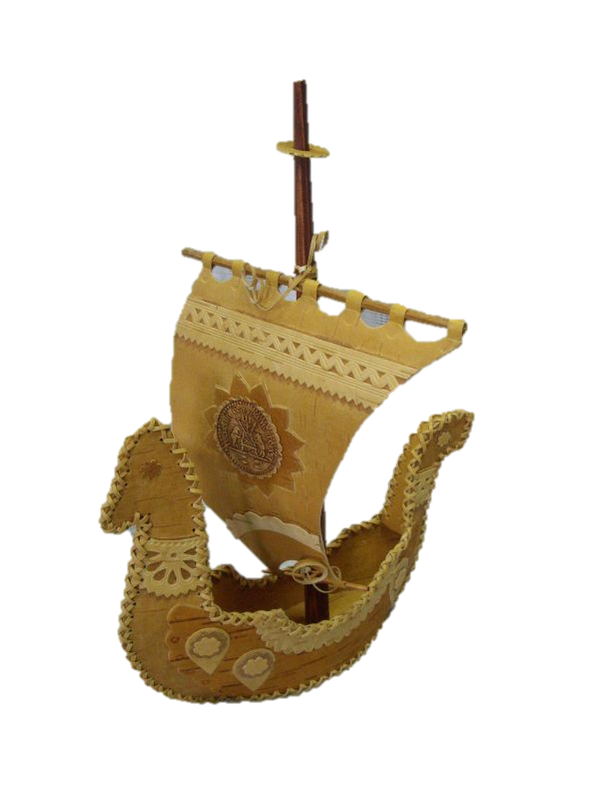
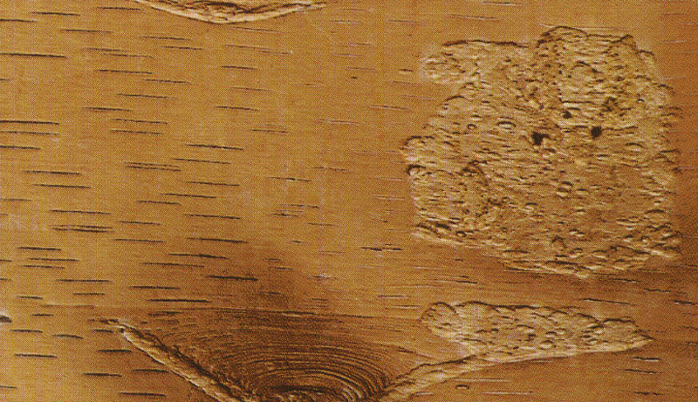
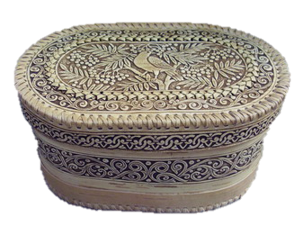
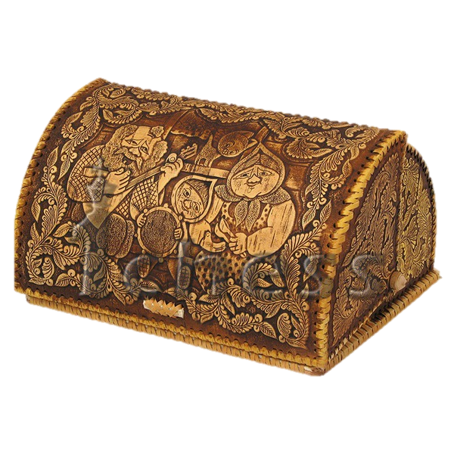
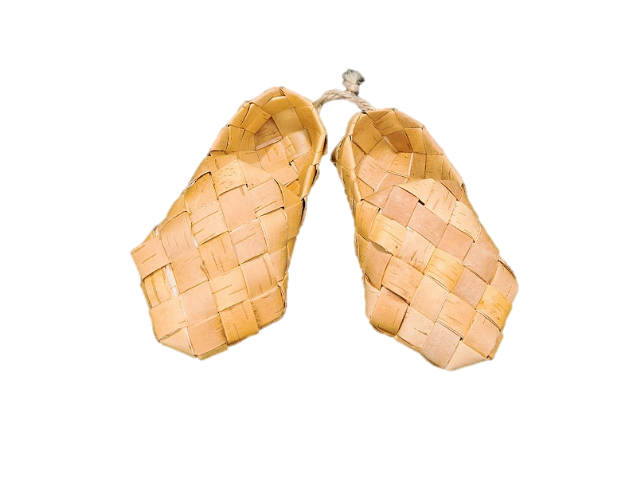
Берестяные изделия

Slide 2
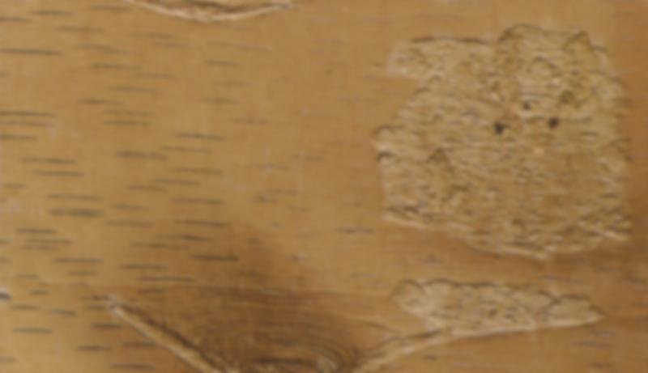
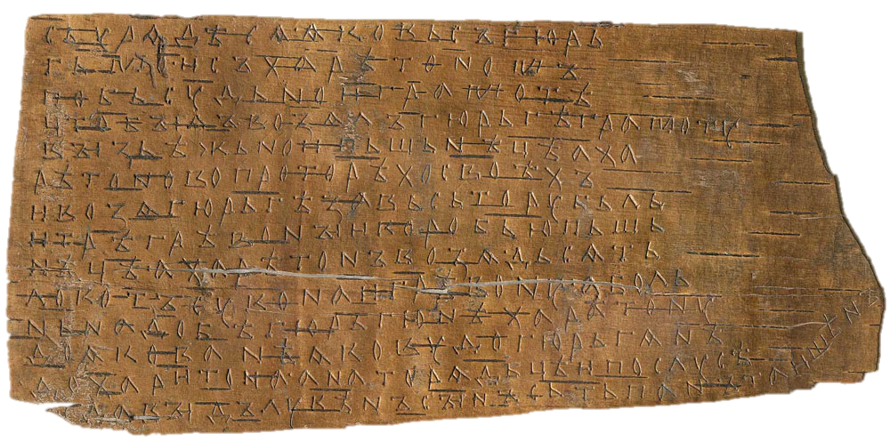
Береста была важнейшим материалом в Древней Руси и применялась во многих качествах. Например: служила бумагой для письма (грамоты XI-XV вв.)

Slide 3
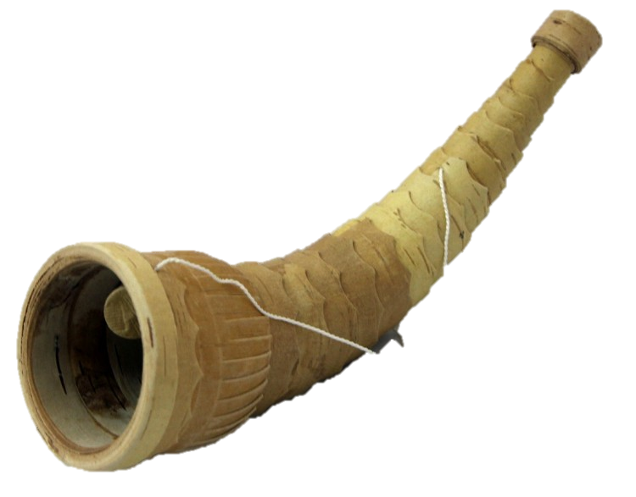
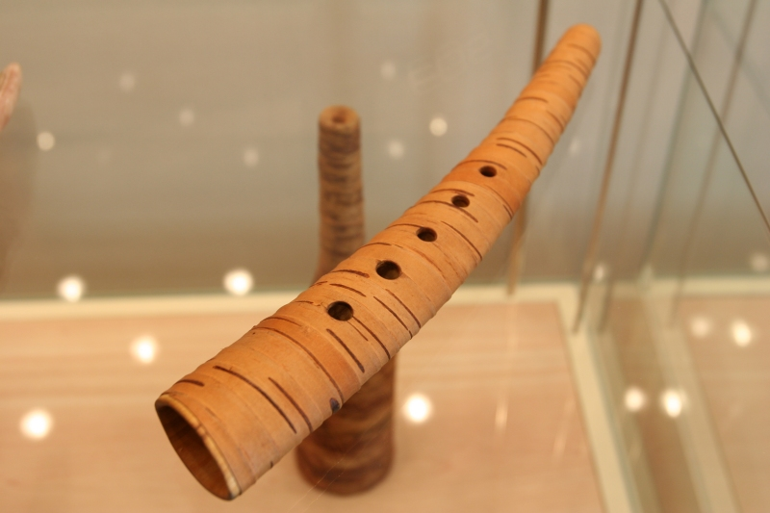
Из бересты делались простейшие музыкальные инструменты – рожки, с их помощью охотники подавали друг другу сигналы, а пастухи управляли стадом.

Slide 4
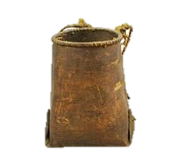
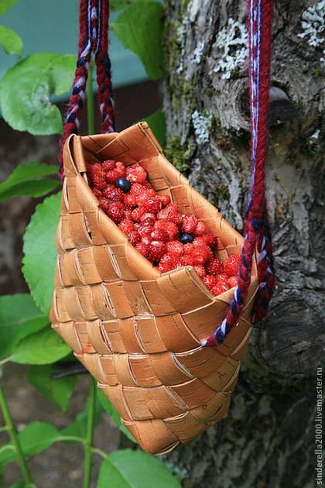
Берестяные кузовки служили для сбора ягод.

Slide 5
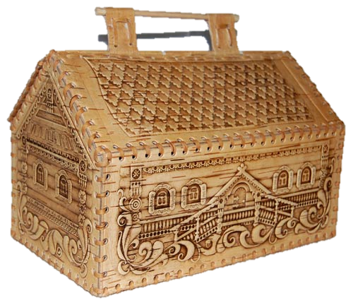
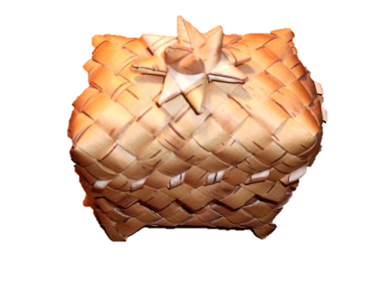
Плетёные поделки выполнялись из полос бересты косым или прямым плетением. Ширина полосы могла быть от минимальной 5 мм. до 6-7 см. Размеры самих изделий очень разняться. Походная солонка могла быть размером меньше кулака, а сундук из берёсты не уступал по размерам своему собрату из досок.

Slide 6
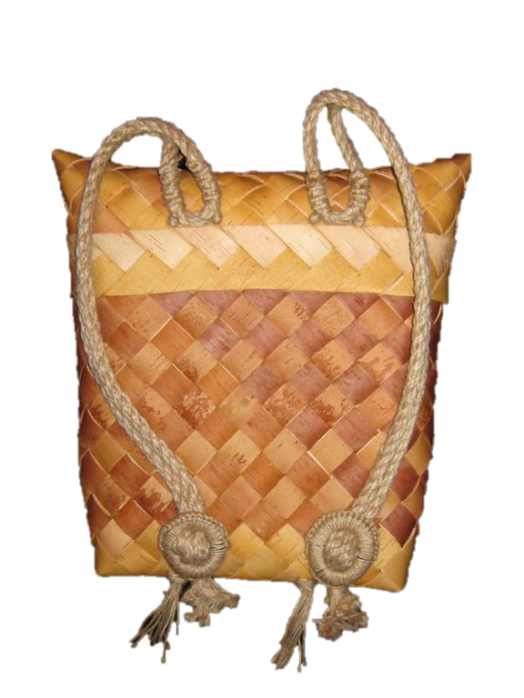
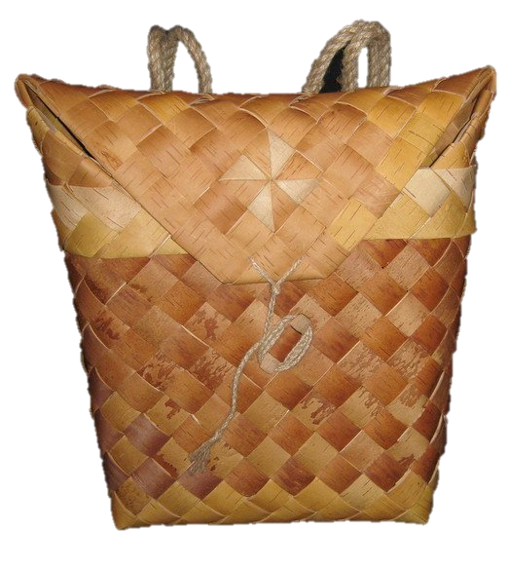
Мало кто знает, что в Древней Руси тоже существовали свои «ранцы» - они назывались «кошели» или «пестери». Пестерь носился за спиной, был очень лёгок и не промокал.

Slide 7
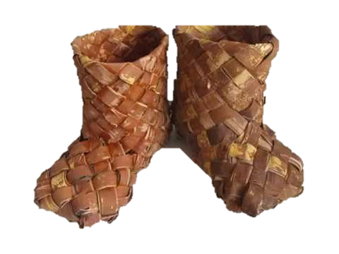
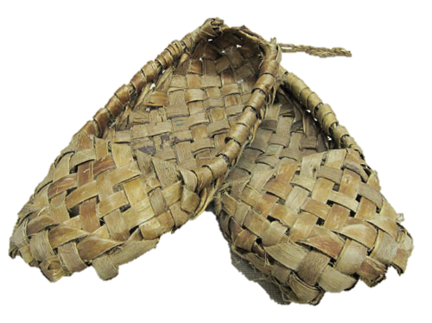
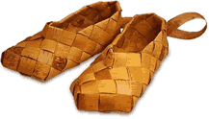
Крестьяне носили берестяную обувь – лапти, ступни и башмаки.

Slide 8
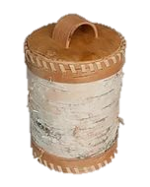
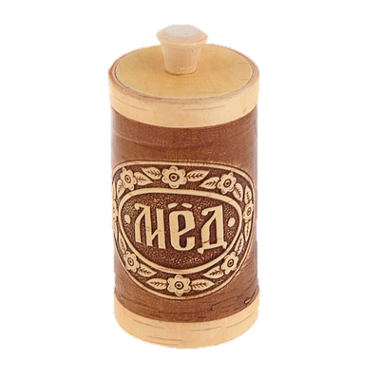
Для хранения продуктов использовались берестяные туеса, которые закрывались плотной деревянной крышкой с дужкой.

Slide 9
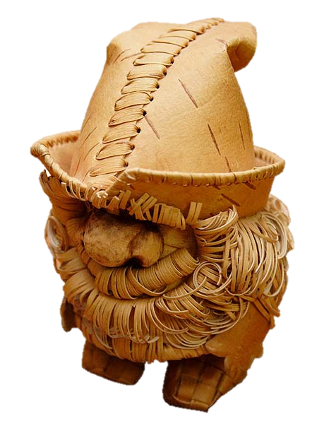
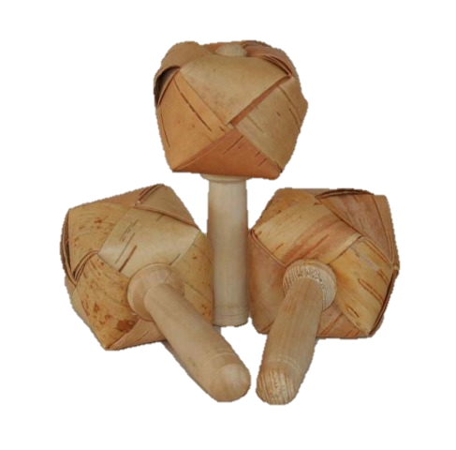
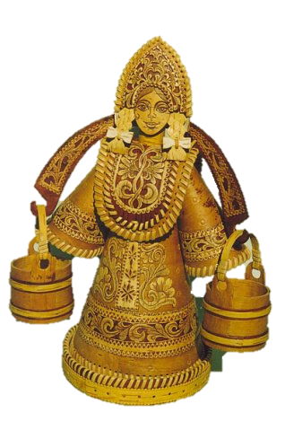
А ещё из бересты делались игрушки.

